Slide 1
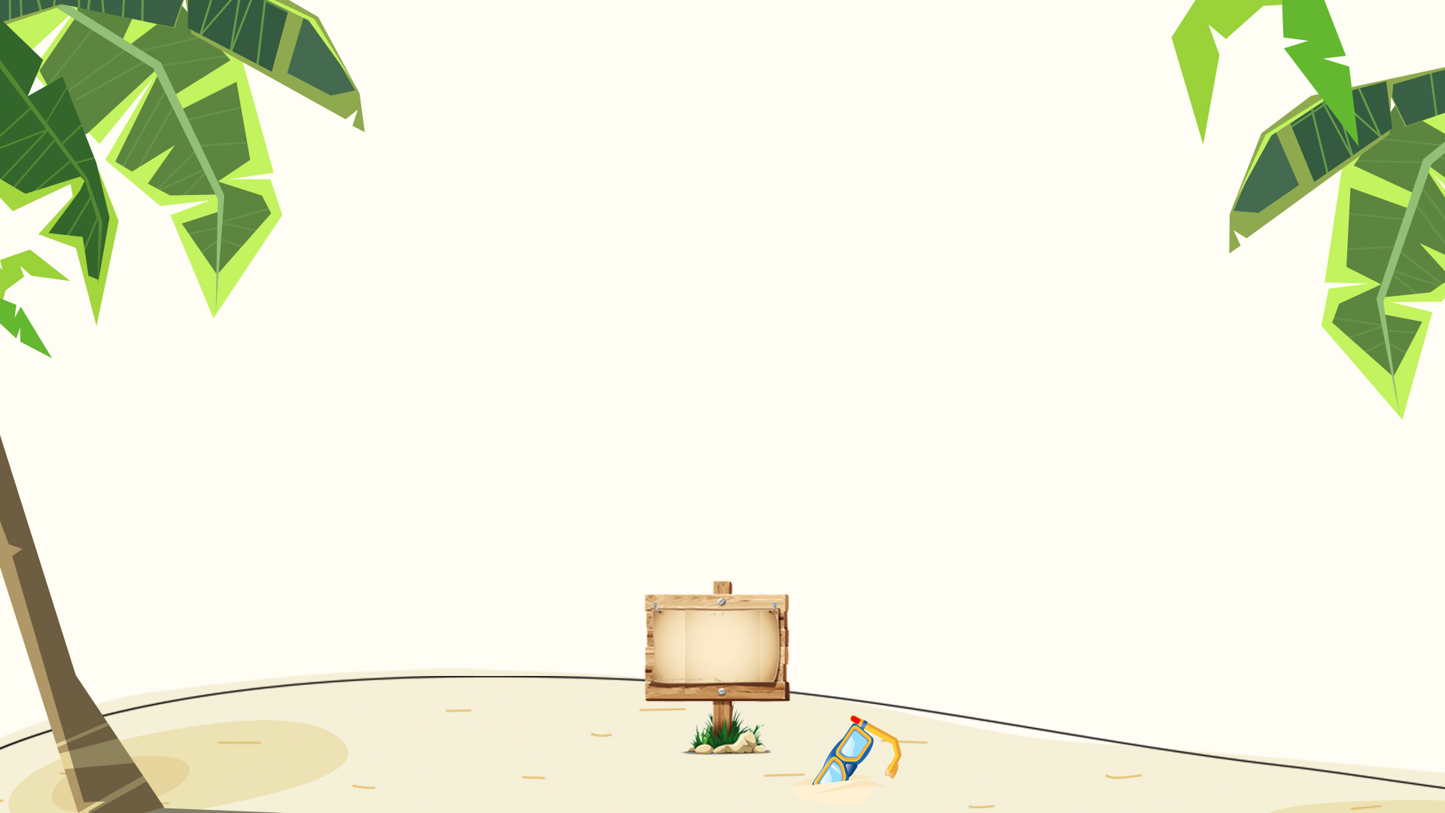
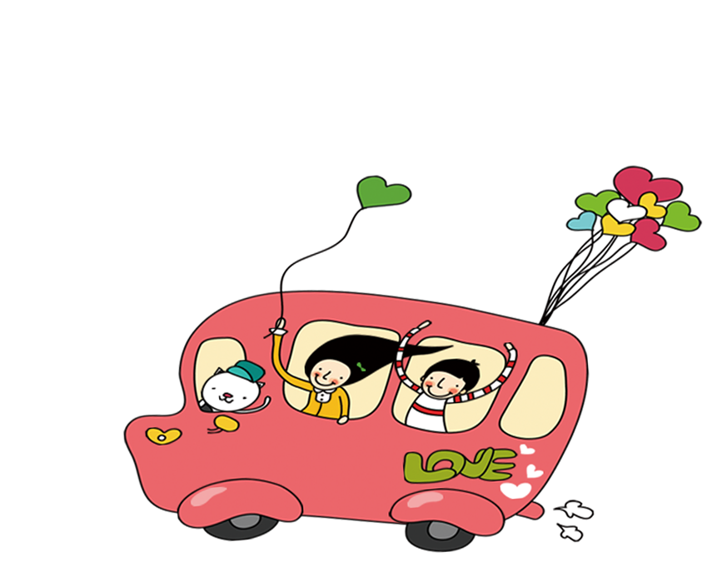
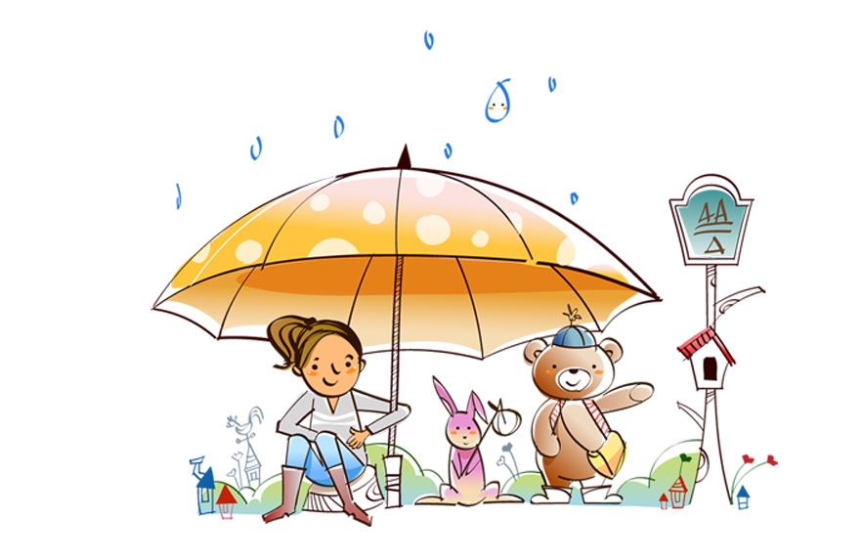
Thứ hai ngày 11 tháng 10 năm 2021
Tập đọc – Kể chuyện
Bài tập làm văn

Slide 2
Nêu tầm quan trọng của dấu chấm trong câu?
KIỂM TRA BÀI CŨ

Slide 3

Chọn đáp án đúng
Chú lính bước vào đầu chú. Đội chiếc mũ sắt dưới chân. Đi đôi giày da trên trán lấm tấm mồ hôi.
Chú lính bước vào. Đầu chú đội chiếc mũ sắt. Dưới chân đi đôi giày da. Trên trán lấm tấm mồ hôi.
Chú lính bước vào đầu chú. Đội chiếc mũ sắt dưới chân. Đi đôi giày da trên trán lấm tấm mồ hôi.

Slide 4
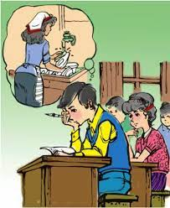
Bài tập làm văn

Slide 5
1. Luyện đọc
+ Giọng nhân vật “tôi”: hồn nhiên, nhẹ nhàng.
+ Giọng mẹ: ấm áp, dịu dàng.

Slide 6
Phát âm từ khó
Liu-xi-a, Cô-li-a, loay hoay, lia lịa.

Slide 7
Luyện đọc câu, đoạn
/
Nhưng chẳng nhẽ lại nộp một bài văn ngắn ngủn như thế này? Tôi nhìn xung quanh, mọi người vẫn viết.
Cô-li-a này! Hôm may con giặt áo sơ mi và quần áo lót đi nhé!
/
/
/
/
/
/
/
/
/
/

Slide 8
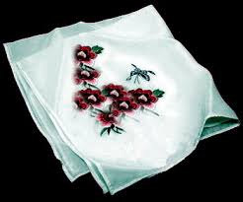
Giải nghĩa từ
Khăn mùi soa: Loại khăn nhỏ, mỏng dung lau tay, lau mặt.
Lia lịa: Viết rất nhanh và liên tục.
Ngắn ngủn: rất ngắn và có ý chê
Đặt câu với từ ngắn ngủn?
Mẩu bút chì ngắn ngủn.

Slide 9
Nối tiếp nhau đọc bài

Slide 10
2. Tìm hiểu bài
Cô giáo ra cho lớp đề văn như thế nào?
Vì sao Cô-li-a thấy khó viết bài tập làm văn?
Hãy tìm tên của người kể lại câu chuyện này?
Đọc lại toàn bài
Vì ở nhà mẹ thường làm mọi việc cho Cô-li-a. Đôi khi Cô-li-a chỉ làm một số việc lặt vặt.
Cô giáo giao đề văn là: Em đã làm gì để giúp đỡ mẹ?
Cô-li-a, bạn kể về bài tập làm văn của mình.

Slide 11
2. Tìm hiểu bài
Thấy các bạn viết nhiều, Cô-li-a đã làm cách gì đe bài viết dài ra?
Cô-li-a đã cố nhớ lại những việc mà thỉnh thoảng mình đã làm và viết cả những việc mình chưa làm. Cô-li-a còn viết rằng “em muốn giúp mẹ nhiều hơn để mẹ đỡ vất vả”.
Đọc đoạn 4

Slide 12
2. Tìm hiểu bài
Vì sao khi mẹ bảo Cô-li-a đi giặt quần áo lúc đầu bạn lại ngạc nhiên?
Vì sao sau đó Cô-li-a làm theo lời mẹ?
Em học được điều gì từ Cô-li-a?
Vì Cô-li-a chưa bao giờ phải giặt quần áo, mẹ luôn làm giúp bạn và đây là lần đầu tiên mẹ bảo bạn giặ quần áo.
Vì Cô-li-a nhớ ra đó là việc mà bạn đã viết trong bài tập làm văn của mình.
Điều cần học ở Cô-li-a là biết nhận vì lời nói phải đi đôi với việc làm.

Slide 13
Nội dung
Khuyên chúng ta lời nói phải đi đôi với việc lam, đã nói là phải cố làm được những gì mà mình đã nói.

Slide 14
3. Luyện đọc lại

Slide 15
4. Kể chuyện

Slide 16
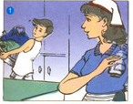
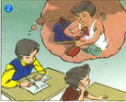
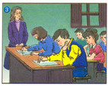
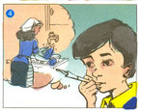
Bài tập làm văn
Sắp xếp lại các tranh sau theo đúng thứ tự trong câu chuyện: Bài tập làm văn.
2
1
3
4

Slide 17
* Thứ tự các tranh đúng là:
4
3
2
1
www.themegallery.com

Slide 18
* Đoạn 1: Cô giáo ra đề tập làm văn ở lớp: Em đã làm gì để giúp đỡ mẹ? Cô- li- a loay haoy một lúc rồi bạn bắt đầu viết:
- Em đã nhiều lần giúp đỡ mẹ. Em quét nhà và rửa bát đĩa, Đôi khi em giặt khăn mùi soa.
3
www.themegallery.com

Slide 19
* Đoạn 2: Ở nhà của Cô-li-a mọi việc thường là do mẹ cậu làm hết. Thỉnh thoảng mẹ bận định nhờ cậu làm giúp, nhưng thấy cậu đang học mẹ lại thôi. Cậu nhìn sang các bạn thấy các bạn cậu đang viết lia lịa, cậu bỗng cố nghĩ và viết thêm: “ Em còn giặt bít tất”.
4
www.themegallery.com

Slide 20
2
Đoạn 3:
Thấy bài văn ngắn quá, mọi người vẫn viết. Cậu cố nghĩ ra và viết tiếp: “ Em giặt cả áo lót,áo sơ mi và quần”. Cuối cùng cậu ta kết thúc bài văn: “ Em muốn giúp mẹ nhiều việc hơn để mẹ đỡ vất vả”.
www.themegallery.com

Slide 21
* Đoạn 4: Một sáng chủ nhật, mẹ cậu bảo:
- Hôm nay, con giặt áo sơmi và quần áo lót đi nhé.
Cậu tròn xoe mắt nhưng rồi cậu vui vẻ đi làm vì đó là việc làm cậu đã nói trong bài tập làm văn.
1
www.themegallery.com

Slide 22
Kể chuyện
4
3
2
1
www.themegallery.com

Slide 23
Chúc các con chăm ngoan, học giỏi!

